Slide 1

Муниципальное автономное дошкольное образовательное учреждение -
Центр развития ребенка - детский сад №366 "Самоцветы"
«Во имя Великой Победы».
Составитель: учитель – логопед
первой квалификационной категории
Горелова Оксана Викторовна
Екатеринбург 2015

Slide 2
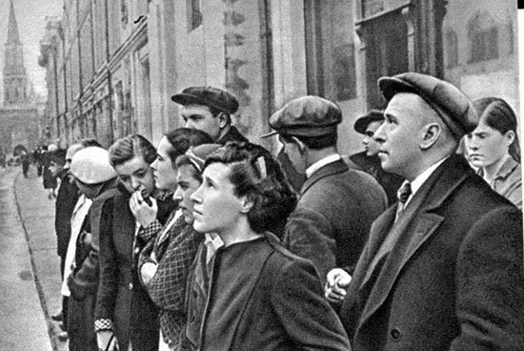
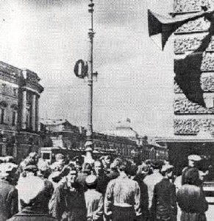

Начало войны - 22 июня 1945 года

Slide 3
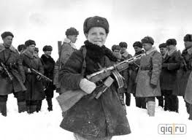
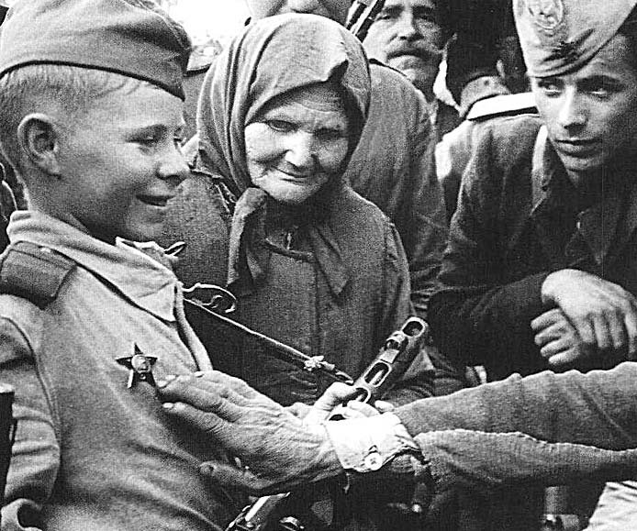
Маленькие дети в годы войны

Slide 4
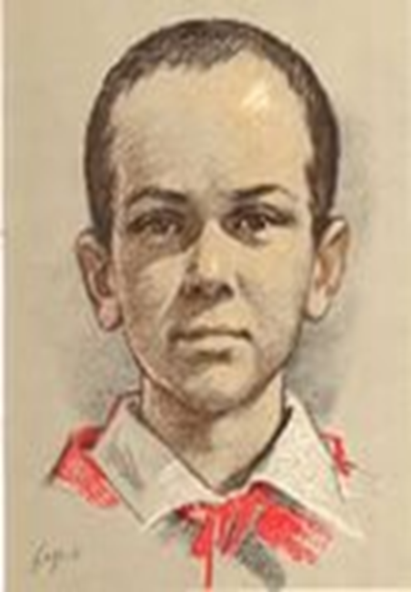
Разведчик Марат Казей

Slide 5
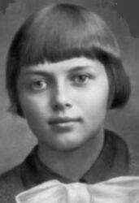
Маленькая партизанка Зина Портнова

Slide 6
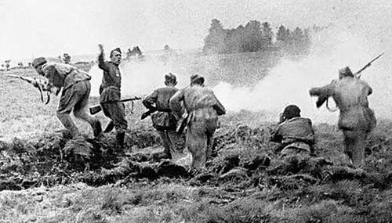

Slide 7
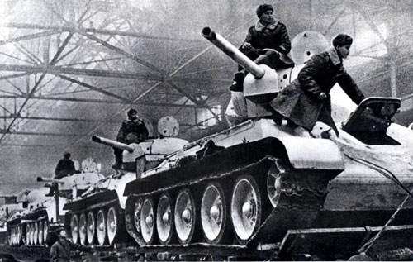
Уральские танки

Slide 8
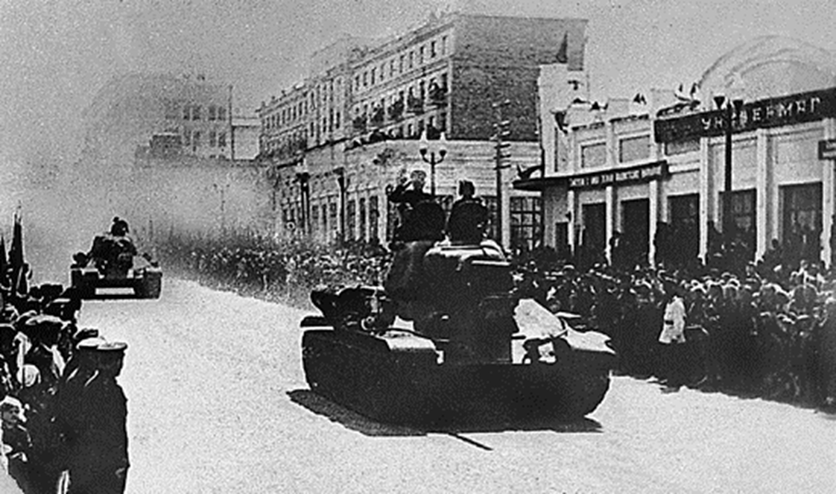

Slide 9
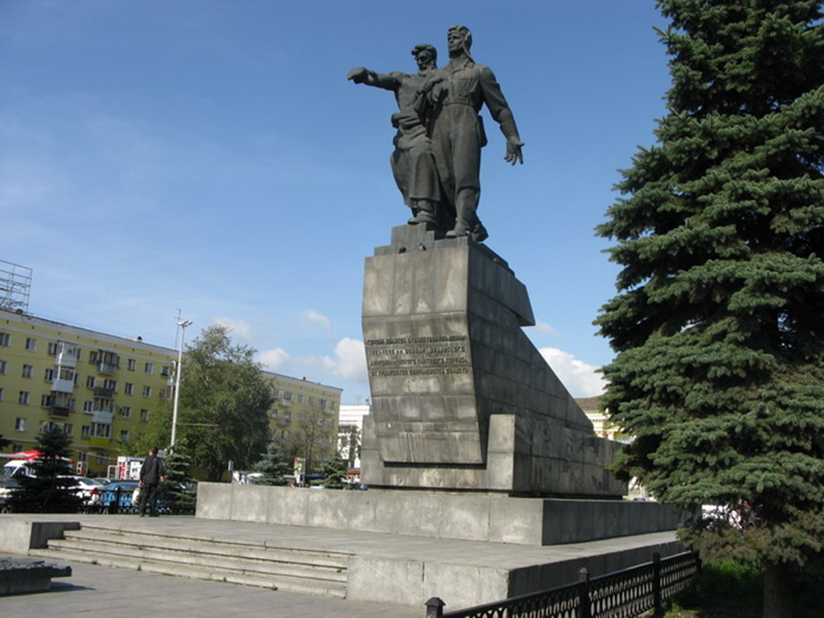
Памятник героям -танкистам

Slide 10
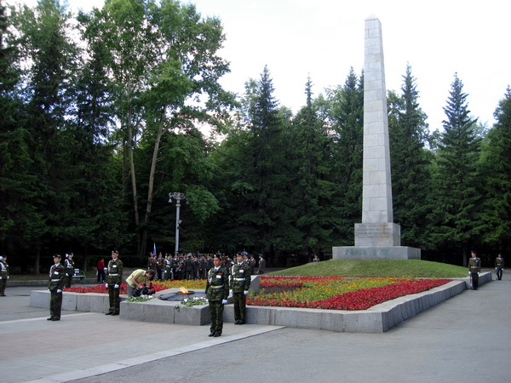
Памятник всем солдатам

Slide 11
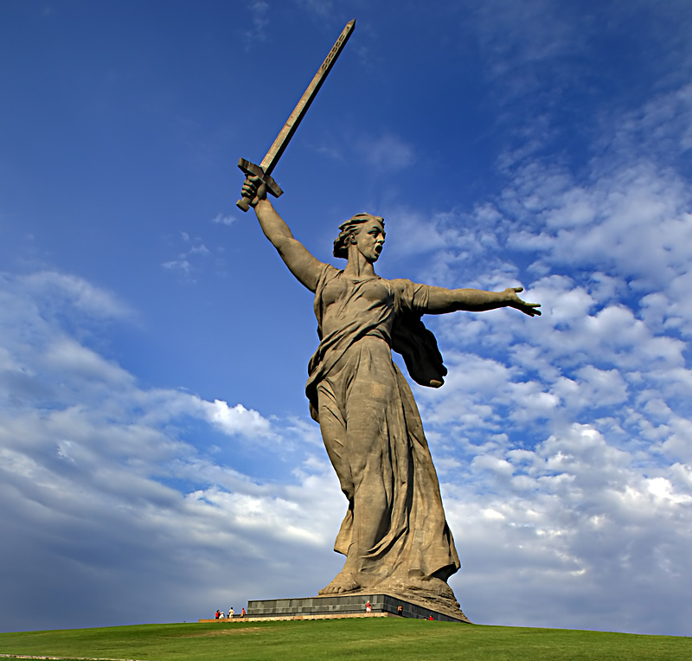
Памятник «Родина - Мать зовет!»

Slide 12
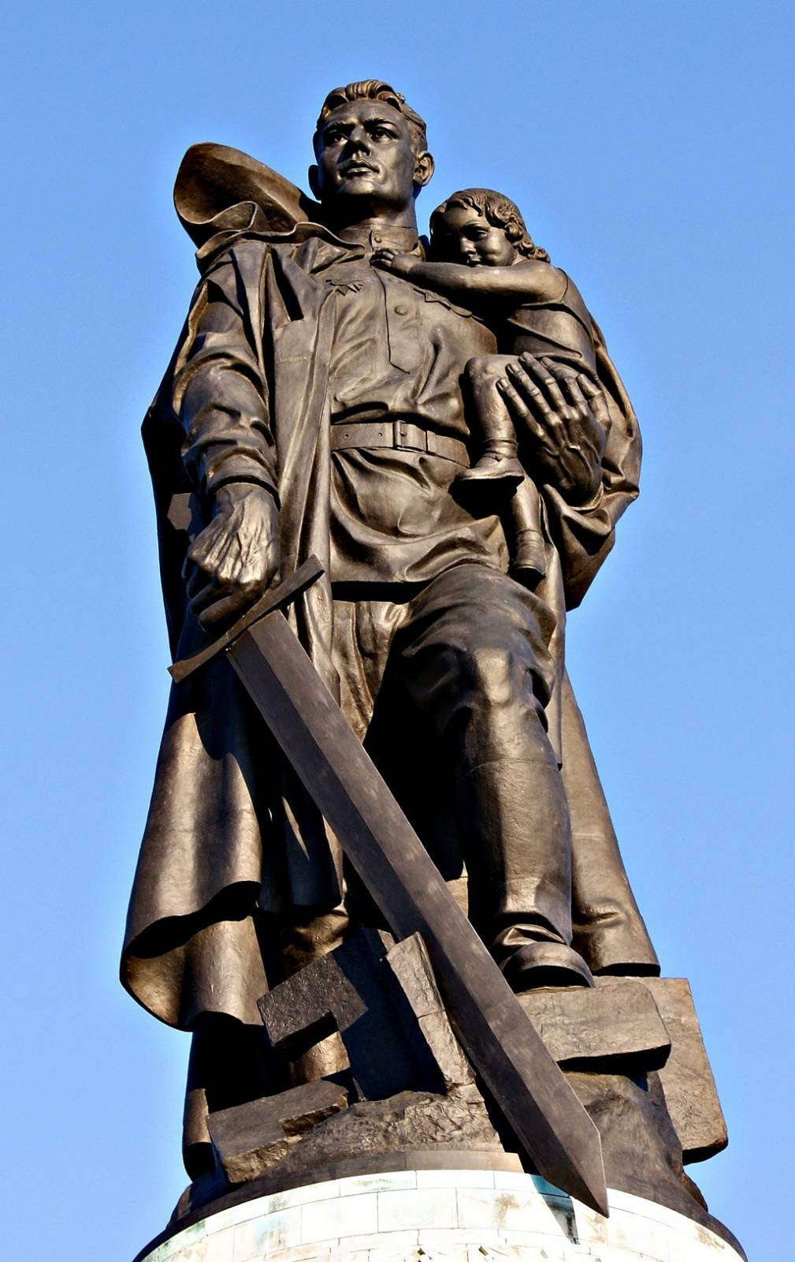

Slide 13
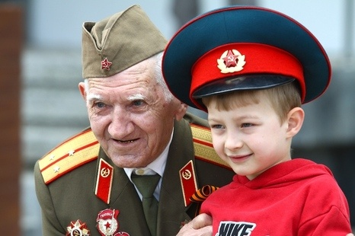

Slide 14
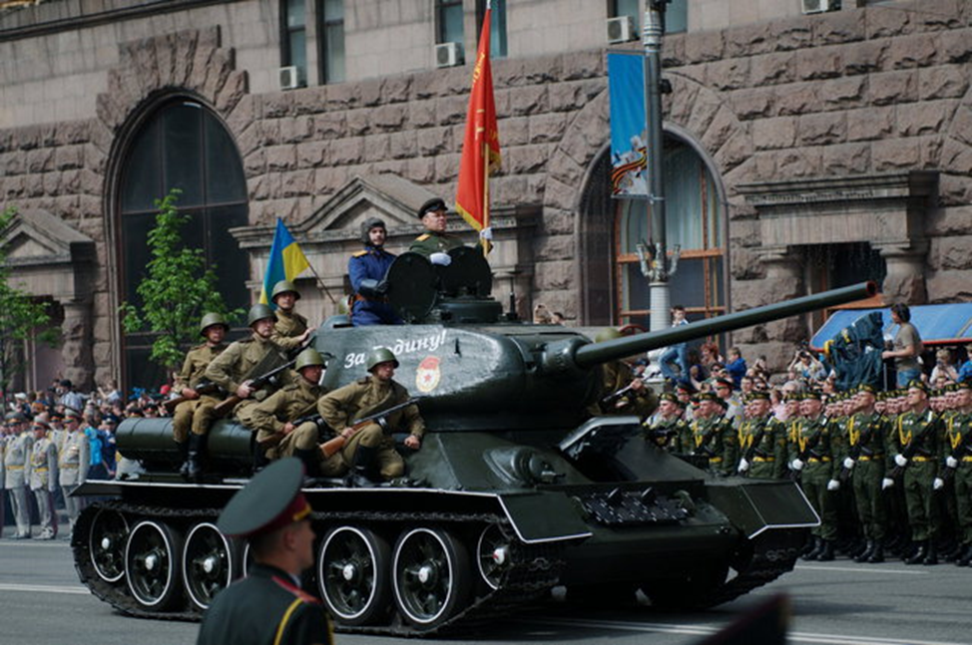

Slide 15
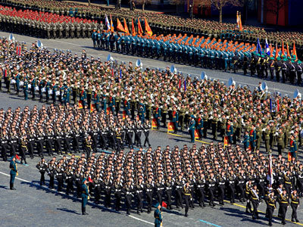
Парад Победы

Slide 16
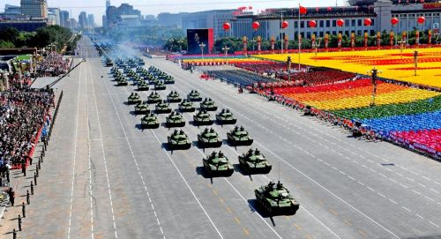
Военный парад в честь дня Победы

Slide 18
Список использованной литературы
Шорыгина Т.А. Беседы о детях-героях Великой отечественной войны. – М.: ТЦ Сфера, 2014
Печерская А.Н. Дети-герои Великой Отечественной войны. М., 2010.

Slide 19
Источники:
http://st.freelance.ru/users/IrinaKaoma/upload/f_4960cd9a532ef.jpg ветвь
http://stat11.privet.ru/lr/0808a6820f027c5c47228c4092a9ffcd

